Slide 1
日本語環境ブロックプログラミングと連携したソースコードの 穴埋め選択問題生成システム
２０２１年度 神奈川工科大学情報学部情報工学科 １月２５日卒業研究発表会
鷹野研究室
学籍番号：1821121 氏名：島岡慎也
指導教員：鷹野孝典教授
Notes:
２０２１年度 神奈川工科大学情報学部情報工学科 １月２５日卒業研究発表会
日本語環境ブロックプログラミングと連携したソースコードの穴埋め選択問題生成システム
鷹野研究室
学籍番号：１８２１１２１
氏名：島岡慎也

Slide 2
研究背景
プログラミング教育が必修化となった．
ブロックプログラミングと呼ばれる，プログラミングの導入に利用されるシステムが存在する．
システム開発の現場ではプログラミング言語を用いたコーディングが必要とされる．
論理的思考力からコーディング力の養成に，
円滑に移行できるような教育支援も考えていく必要がある．
Notes:
２０２０年度よりプログラミング教育の必修化が全面実施される
プログラミングを学習する導入としてブロックプログラミングと呼ばれるシステムを利用されることがある
しかし、実際にシステム開発の現場ではプログラミング言語を用いたコーディングが必要とされる
ブロックプログラミングによって論理的思考力を鍛えると共に、コーディング力の養成にも円滑に移行できる教育支援を考えていく必要がある

Slide 3
研究目的
ブロックプログラミングと連携したソースコードの穴埋め問題生成システムを提案する．
学習のために適切に問題を生成可能であるかを，難易度や出題基準の観点から評価することで，提案システムの実現可能性を検証する．

Slide 4
関連研究
論理的思考に関する研究：
[1989 井上], [2003 道田]
アルゴリズム的思考に関する研究：
[2015 萱津]
問題自動生成システムに関する研究：
[2007 内田], [2017 野上], [2018 福坂]
Notes:
論理的思考に関する教育では、論理的思考とはどのようなことか、定義について
アルゴリズム的思考とは、論理的思考の中でも狭義のプログラミング教育に関する思考について
問題自動生成システムについて、問題を自動生成する方法論や出題方法など

Slide 5
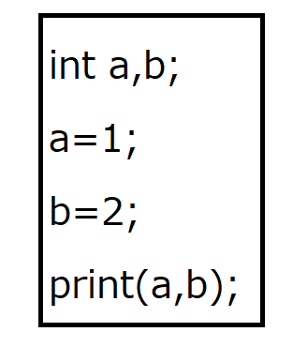
研究課題
単純に問題を生成する機能を作成すると，空欄の穴埋め問題やワンパターンな選択肢となる．
選択肢を自動で生成することで，変化に富んだ問題を生成できる．
選択肢をどのように生成するかが課題となる．
問１
文字を表示する際に
利用する予約語を埋
めよ。
1.print
2.scan
3.write
問１
空欄の穴埋め問題
ワンパターンな選択肢

Slide 6
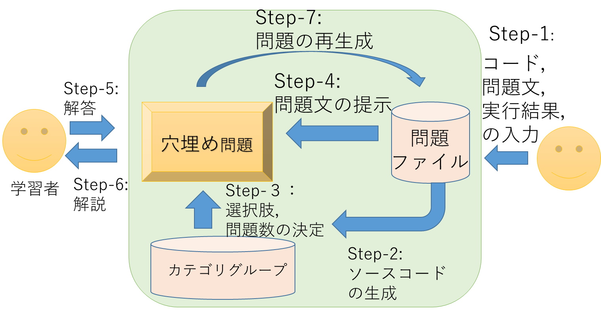
提案システム
本研究では，ブロックプログラミングと連携したソースコードの穴埋め問題生成システムを提案する．
教師
Notes:
ブロックプログラミングと連携してコーディング用の穴埋めとアルゴリズムの提案をしていることがポイント
Step-1:教師は問題ファイルを作成する．
Step-2:XML状態のコードからプログラミング言語のコードを生成する．
Step-3:難易度によって選択問題に利用されるキーワード，問題数を選択する．
Step-4:問題文，選択問題を学習者に出題する．
Step-5:学習者は解答を行う．
Step-6:誤答の解説を行う．
Step-7: Step-2に戻る．

Slide 7
ブロックプログラミングとの連携
ブロックプログラミングを組み合わせることで，論理的思考力を鍛える．
Notes:
視覚的にプログラミングのアルゴリズムに触れられる．
視覚的にプログラムのスコープがわかる．
その命令が何をしたいのかがわかる．
学習者は，UI図に示されるUIの提案システムに従って，以下のステップによって学習を行う．
Step-1:問題ファイルを選択する．
Step-2:問題文を確認する．
Step-3:ブロックプログラミングで論理的思考力を養う
Step-4:コーディング力を養うために，生成された穴埋め選択問題を解答する．
Step-5:選択した解答からソースコードの実行結果を確認する．
Step-6:採点を行う．
Step-6:繰り返し問題を解く場合は，難易度ごとの自動生成をもう一度行い，Step-2に戻る．
Step-7:正答率が上昇した場合には，Step-1:に戻る．

Slide 8
選択肢生成方法
変化に富んだ問題を生成
グループ例
グループ１ | 'for', 'while', 'do'
グループ２ | 'if', 'else', 'switch'
グループ３ | 'break‘, 'continue'
選択肢が決定された例
(a)同じグループ
(b)異なるグループ
同一のグループから選択肢が決定
異なるグループ間での
単語をランダムに抽出
for | while | do
for | if | continue
構文の理解が浅い学習者が
理解を深めるために利用できる
文章の前後を理解して解答を選ぶ必要がある
Notes:
同じカテゴリーとは，繰り返し命令カテゴリーで[for, while, do]など同じようなタイミングで利用されるキーワードのこと
異なるカテゴリーとは，本システムで利用可能な予約語と四則演算と不等号のすべてのことで，同一でないキーワードであればすべてが選択肢として利用される．
同じグループから選択肢を決定することで，構文の理解が浅い学習者が理解を深めるために利用できる
異なるグループから選択肢を決定することで，構文だけでなく、前後を理解して解答を選ぶ必要がある
この選択肢の決定方法と出題する穴あき個所の個数で学習者にあわせた難易度の調整を行う

Slide 9
実験
本システムの問題自動生成機能によって生成される穴埋め選択問題は，変化に富んだ選択肢生成ができているのか，以下の判断基準ごとに評価する．
 | 基準 | 評価
１ | 正解となる解答が選択肢に入っている | Yes / No
２ | 設問内で選択肢が複数かぶっていない | Yes / No
３ | ブロックプログラミングより解答が推測できる | Yes / No
４ | 出題内容の種類 | （予約語，不等号， 四則演算， 特殊記号）
５ | 選択肢のみから正解が推測できない | Yes / No

Slide 10
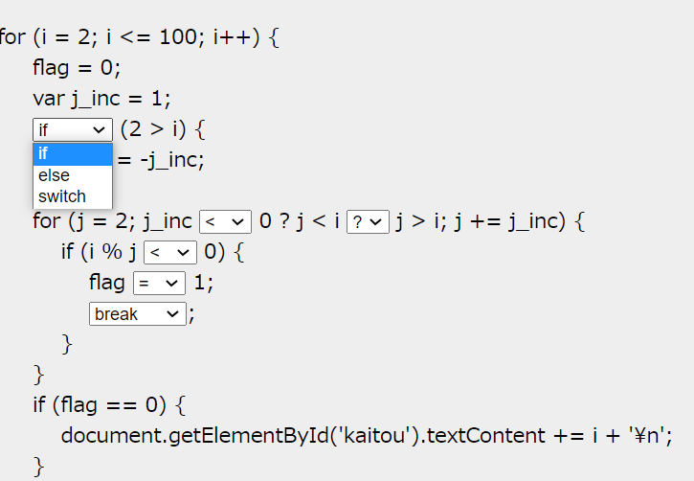
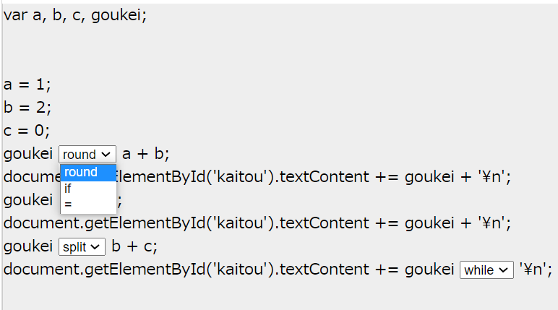
実験 生成された問題
(a)同じグループ
(b)異なるグループ

Slide 11
実験結果
 | 基準
１ | 正解となる解答が選択肢に入っている．
２ | 設問内で選択肢が複数かぶっていない．
３ | ブロックプログラミングより解答が推測できる．
４ | 出題内容の種類 （予約語，不等号，四則演算， 特殊記号）
５ | 選択肢のみから正解が推測できない．
問題生成システムが正しく動作している．
選択肢生成は約８割が基準を超えた精度で生成されている．
複数種類にわたって出題されている．
全問題の結果
難易度：簡単の結果
全問題 |  |  | 問題数 | 354
基準１ | 基準２ | 基準３ | 基準４ | 基準５
100% | 100% | 78% | 0.81 | 89%
難易度 |  | 簡単 | 問題数 | 89
基準１ | 基準２ | 基準３ | 基準４ | 基準５
100% | 100% | 82% | 0.74 | 100%
難易度：普通の結果
難易度：難しいの結果
難易度 |  | 普通 | 問題数 | 176
基準１ | 基準２ | 基準３ | 基準４ | 基準５
100% | 100% | 77% | 0.78 | 100%
難易度 |  | 難しい | 問題数 | 89
基準１ | 基準２ | 基準３ | 基準４ | 基準５
100% | 100% | 78% | 0.88 | 56%
Notes:
評価基準１と評価基準２を満足に満たしたことから，提案システムによる自動生成は正常に行えることが確認できた．
評価基準３と評価基準５が高い割合で結果が現れていることから，提案システムは論理的思考力とコーディング力を養うための学習支援が行えることが確認できた．
評価基準４の結果から，出題される問題の種類の分散はある程度に抑えられていることが確認できた．
穴埋め問題の自動生成によって選択肢が不備なく生成されていること，生成された内容が学習のために利用できる内容であることから，提案システムの実現可能性を示した．

Slide 12
まとめ
ブロックプログラミングと連携したソースコードの穴埋め問題生成システムを提案した．
実験で，ブロックプログラミングからコーディングへの移行のために適切な問題を生成可能であるかを評価することで提案システムの実現可能性を示した．

Slide 13
今後の展望
プログラミング学習の初学者が，プログラミングに関連して，論理的思考力からコーディング力への学習の移行の際に，実際に利用される学習環境となることが期待される．

Slide 14
参考文献
文部科学省 初等中等教育局 情報教育・外国語教育課 情報教育振興室, 小学校プログラミング教育の趣旨と計画的な準備の必要性について，令和元年度 小学校プログラミング教育担当者等セミナー， https://www.mext.go.jp/content/20200210-mxt_jogai01-100013292_01.pdf，(2021/12/20)．
小学校段階におけるプログラミング教育の在り方について（議論の取りまとめ），https://www.mext.go.jp/b_menu/shingi/chousa/shotou/122/attach/1372525.htm, （2021/12/20）．
井上尚美：言語論理教育入門―国語科における思考，pp.32-33，明治図書，（1989/7/1）．
道田康司：論理的思考とは何か？ ，琉球大学教育学部紀要，no.63，pp.181 -193，(2003/9)．
萱津理佳, 香山瑞穂, 國宗永佳, 永井孝, 不破泰：アルゴリズム的思考法に関する学習を取り入れたC言語によるプログラミング教育の実践と評価 : 2010年度から2013年度の4年間の実践より [研究ノート]，長野県短期大学紀要，Vol.69，pp.69-78，(2015/02)．
内田保雄：初級プログラミングのための自動作問システム，情報処理学会研究報告コンピュータと教育（CE），Vol.2007，123(2007-CE-092)，pp.109-113，(2007/12/08).
野上裕二，納富一宏：プログラミング学習支援における問題自動生成に関する基礎的検討, 情報処理学会 第16回情報科学技術フォーラム(FIT2017)講演論文集, 第3分冊, K-022, pp.465-466, (2017.09).
福坂祥基，高木正則，山田敬三，佐々木淳：問題自動生成システムを利用した作問演習の実践と評価，JSiSE研究会研究報告 32(5)，pp.107-114，（2018-01）．

